Slide 1
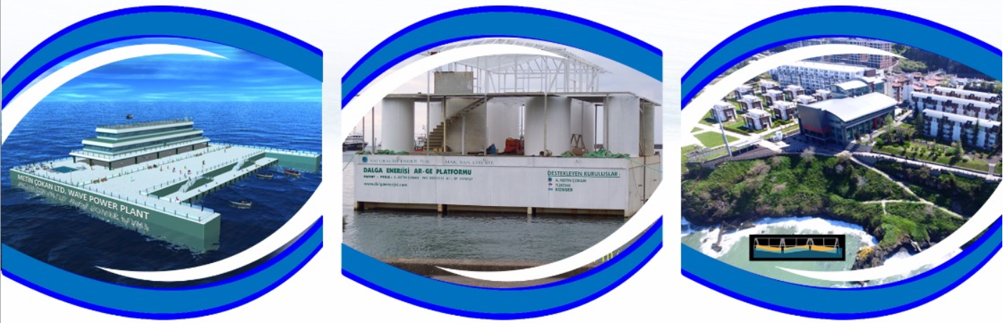
KARADENİZ’E UYGUN DALGA ENERJİSİ ÇEVRİM SİSTEMLERİ
ENERJİ BAĞIMSIZLIĞI ve DALGA ENERJİSİ ÇALIŞTAYI
26-27 Mayıs 2018, Trabzon
Dr. Öğr. Üyesi Emre PEŞMAN
Karadeniz Teknik Üniversitesi, Gemi İnş. ve Gemi Mak. Bölümü, E-Posta: pesman@ktu.edu.tr

Slide 2
SUNUM İÇERİĞİ
Giriş
Karadeniz’in Dalga Enerjisi Potansiyeli
Dünyada Kullanılan Dalga Enerjisi Çevrim Sistemleri
Karadeniz’de kullanılmaya Uygun Olan Dalga Enerjisi Çevrim Sistemleri
Sonuç

Slide 3
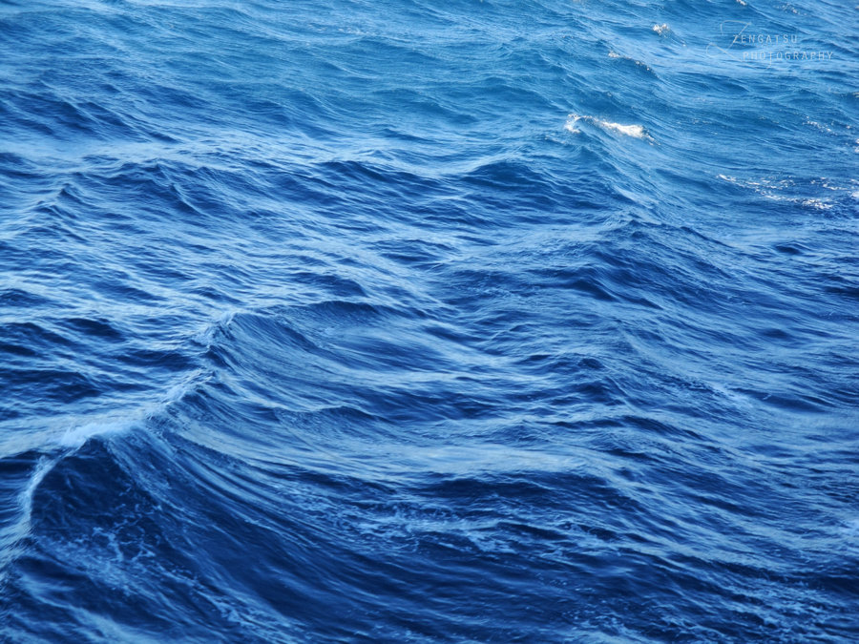
GİRİŞ
Dalga Enerjisi Nedir?
Dalga enerjisi, dalga hareketlerinden elde edilen yenilenebilir bir enerji türüdür.

Slide 4
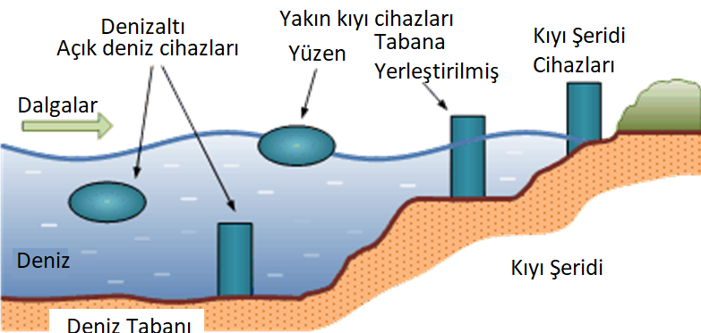
Dalga Enerjisi Çevrim Sistemleri Nedir?
Dalga enerjisinin elektrik enerjisine dönüştürülmesi dalga enerjisi çevrim sistemleri ile gerçekleştirilmektedir. Farklı tiplerde dalga enerjisi çevrim sistemleri mevcuttur ve bu sistemler kurulacakları konuma ve ihtiyaca göre tercih edilmektedir.

Slide 5
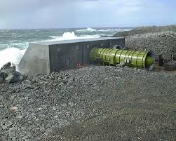
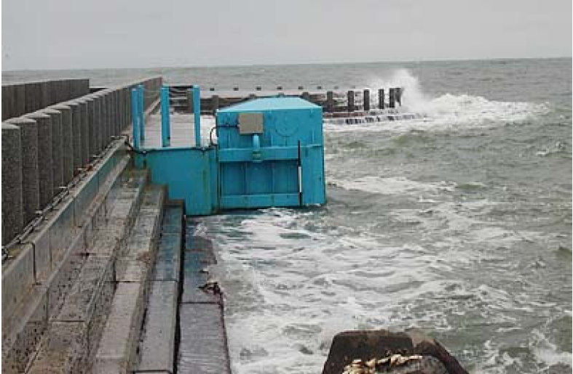
Salınımlı Su Sütunları (Oscillating water column, OWC)
Salınımlı Su Sütunlarının Çalışma Koşullarının Şematik Çizimleri (Harris; Johanning; Wolfram, 2015, 159-174)
LIMPET OWC on the Isle of Islay (İskoçya)
Dalgakıran üzerine kurulmuş bir OWC (Japonya)

Slide 6
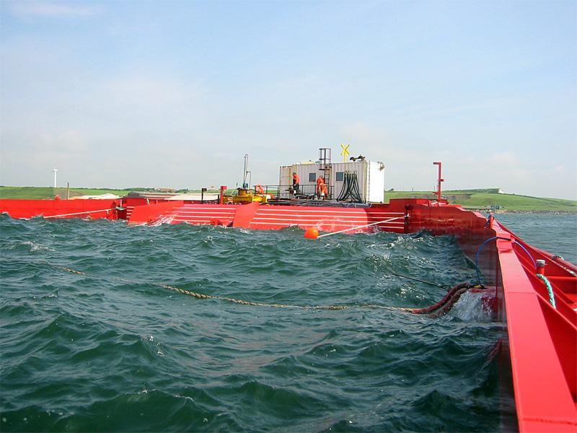
Aşma Tipi Cihazlar (Overtopping devices, OTD)
Aşma Tipi Cihazların Çalışma Koşullarının Şematik Çizimleri (Harris; Johanning; Wolfram, 2015, 159-174)
Dragon overtopping device

Slide 7
Dalga Etkisiyle Hareket Eden Cisimler (Wave activated bodies, WAB)
Dalga etkisiyle Hareket Eden Cisimlerin Çalışma Koşullarının Şematik Çizimleri (Harris; Johanning; Wolfram, 2015, 159-174)

Slide 8
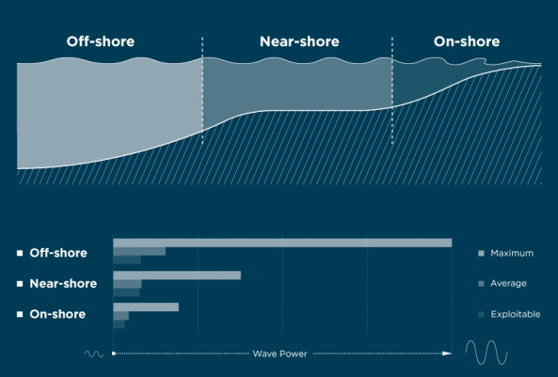
Dalga Enerjisi Çevrim Sistemlerinin Konumlandırılması
Konum | Dalga Enerjisi Çevrim Sistemi
Kıyı Şeridi (Shoreline) |  | OWC, OTD
Yakın Kıyı (Nearshore) | WAB | OWC, OTD, WAB | WAB
Açık Deniz (Offshore) | WAB | OWC, OTD, WAB | WAB

Slide 9
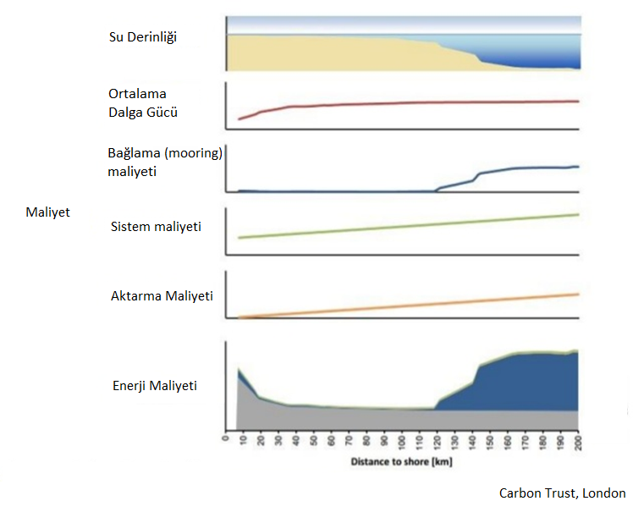
Dalga Enerjisi Çevrim Sistemlerinin Konumlandırılması

Slide 10
KARADENİZ’İN DALGA ENERJİSİ POTANSİYELİ
Dalga Enerjisi Dağılımları
(a)
(b)
(c)
(d)
Yıllık dalga enerjisi dağılımları: 2 (a), 3 (b), 4 (c), 5 (d). (Aydogan; Ayat; Yüksel, 2013, 436-447)

Slide 11
Dalga gücü gülleri (Aydogan; Ayat; Yüksel, 2013, 436-447)

Slide 12
Dalga Güç Dağılımı
13 yıllık dalga verisinden elde edilmiş olan ortalama dalga güç dağılımı (kW / m). (Aydogan; Ayat; Yüksel, 2013, 436-447)

Slide 13
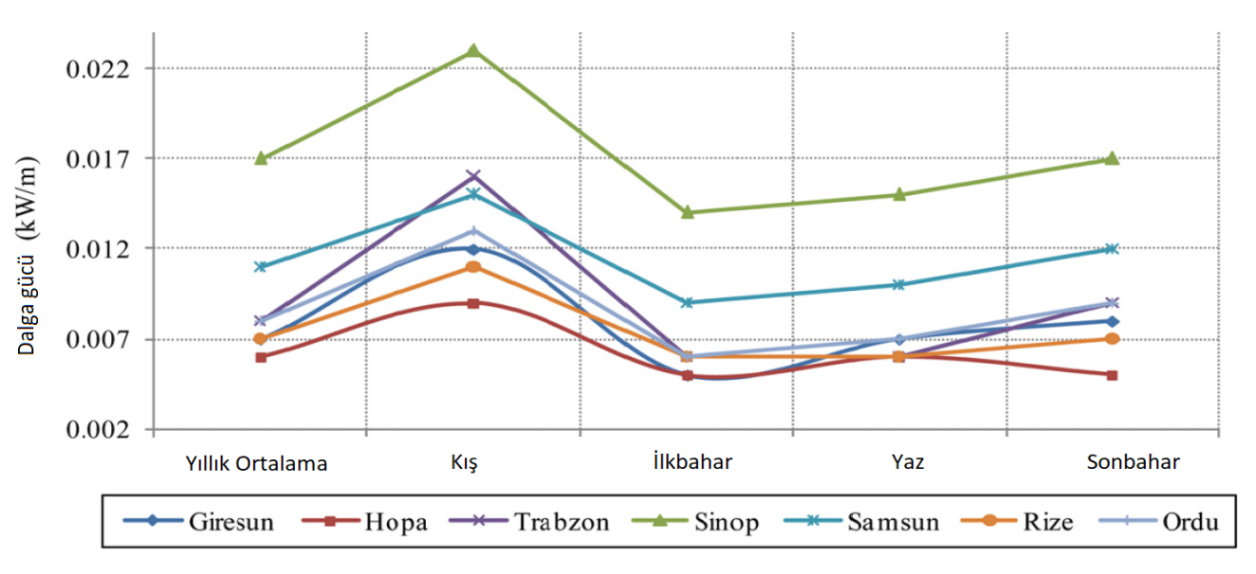
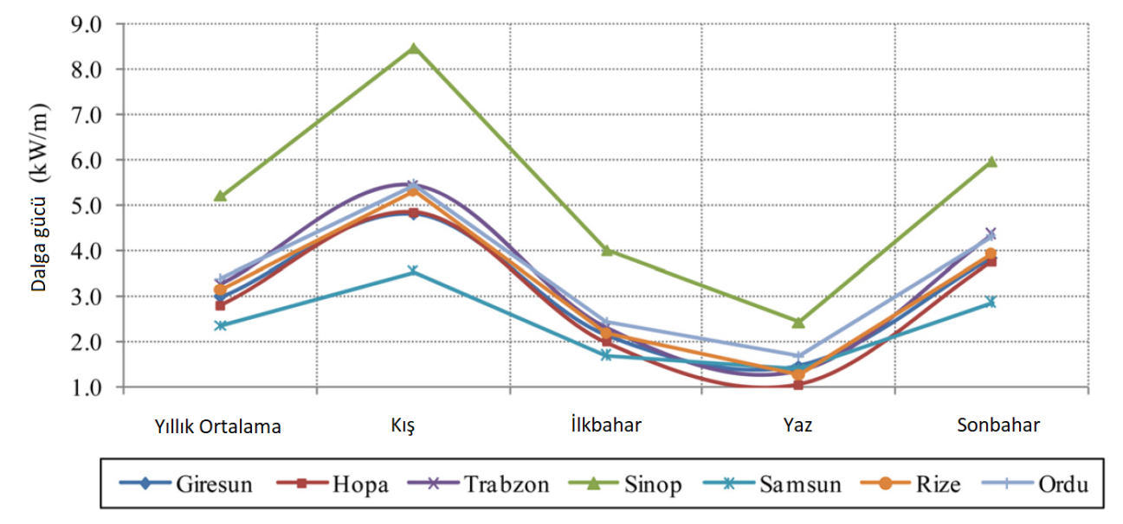
Dalga Güç Dağılımı
(a)
(b)
15 yıllık dalga verisinden elde edilmiş olan mevsimsel dalga gücü değerleri (kW / m). En düşük dalga gücü koşulları (a), en yüksek dalga gücü koşulları (b). (Akpınar; Kömürcü, 2012, 289-302)

Slide 14
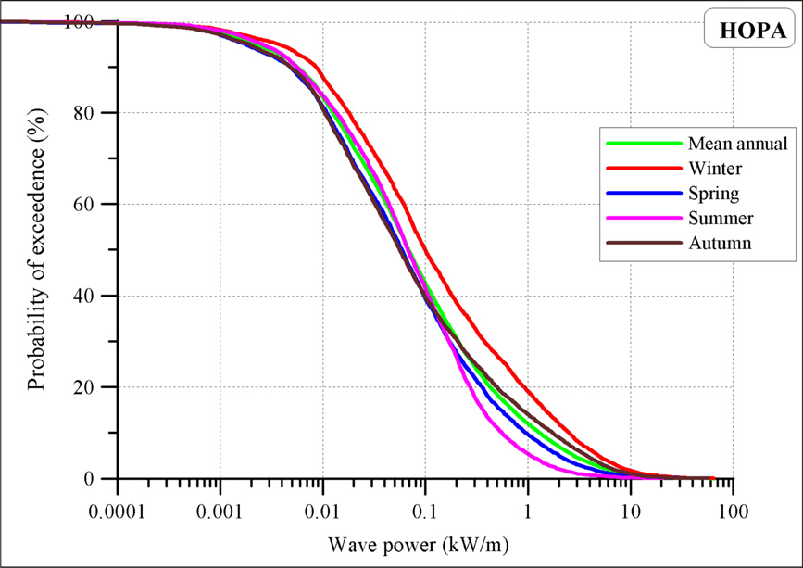
Adem Akpınar a,⇑, Murat _Ihsan Komurcu, 2013

Slide 15
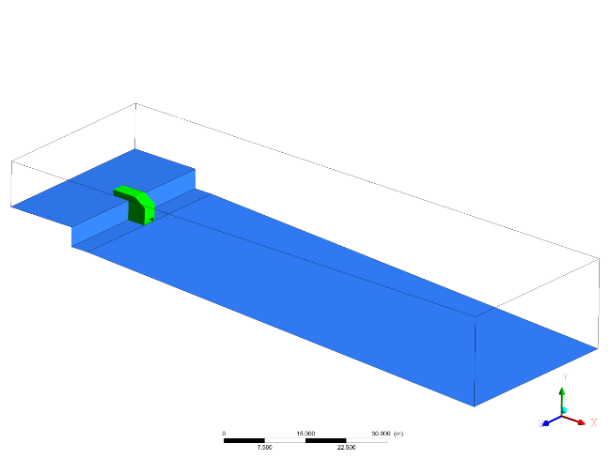
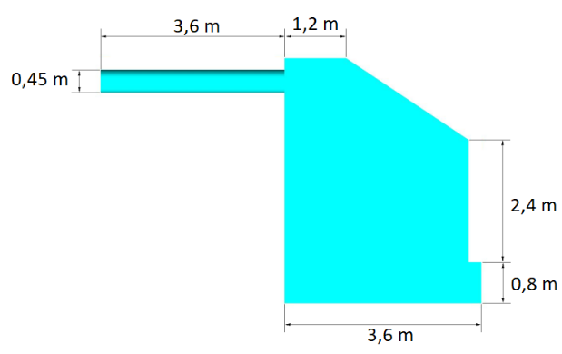
Hesaplamalı Akışkanlar Dinamiği Çalışması
Sayısal Model
OWC Modeli
 | Dalga Periyodu(s) | Dalga Yüksekliği (m)
Dalga 1 | 5.5 | 1.25
Dalga 2 | 4.5 | 0.75
Dalga Karakteristikleri

Slide 16
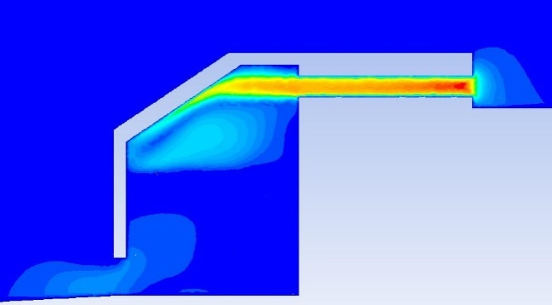
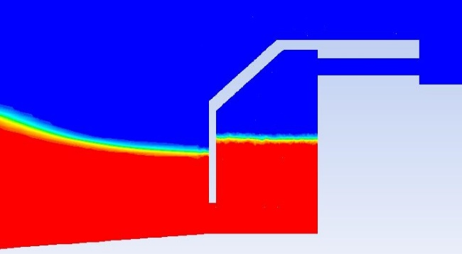


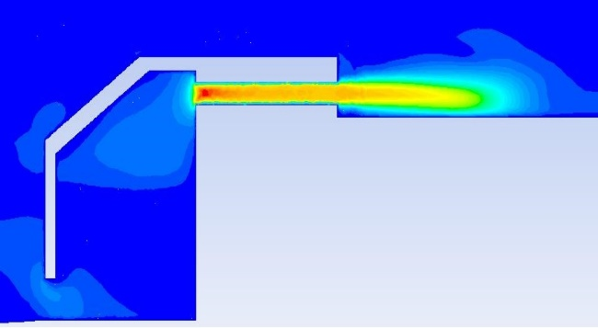
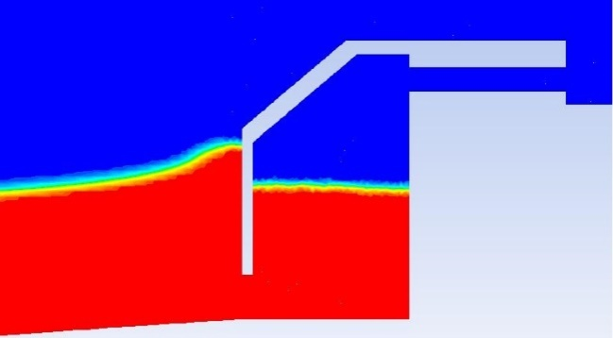
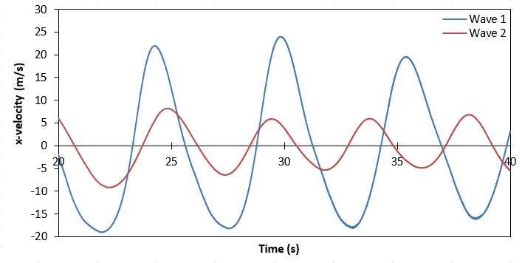
(a)
(b)
Dalga 1 için odadaki su seviyesinin alçalma durumu: Hız profili (a), Su hacim oranı (b)
(a)
(b)
Dalga 1 için odadaki su seviyesinin yükselme durumu: Hız profili (a), Su hacim oranı (b)
Hava sütununun merkezinde ölçülen x-hız profilleri

Slide 17
Dünyada Kullanılan Dalga Enerjisi Çevrim Sistemleri
Archimedes Waveswing
Portekiz'de 2004 yılında kurulan elektrik santrali.

Slide 18
Dünyada Kullanılan Dalga Enerjisi Çevrim Sistemleri
CETO
Pelamis
CETO, Ocak 2008'de Batı Avustralya'da test edildi.
İlk Pelamis 2008’in yaz ayında Portekiz’e kuruldu ve sayısı üçe çıkarıldı.
Maliyet: 2-3 milyon $

Slide 19
Dünyada Kullanılan Dalga Enerjisi Çevrim Sistemleri
AquaBuoy
PowerBuoys
Washington'daki Makah Körfezi'nde 1 MW'lık bir proje, FERC çevresel etki çalışması bekliyor.
Maliyet: 3 milyon $ (2004)
Oahu, Hawaii'deki ABD Donanması için 1 MW dalga parkı konuşlandırıldı.

Slide 20
Dünyada Kullanılan Dalga Enerjisi Çevrim Sistemleri
Limpet
Oyster
Limpet’in prototipi, 2000 yılında İskoçya'daki Islay adasına kurulmuştur.
Pilot test, 2008'de İskoçya'daki Orkney sahillerinde başlatılmıştır.

Slide 21
Dünyada Kullanılan Dalga Enerjisi Çevrim Sistemleri
Wave Dragon
Oscillating Water Column
2003 yılında Danimarka’nın Nissum Bredning sahiline kurulan prototip 20.000 saatten fazla elektrik üretmiştir.
Maliyet: 1,5 MW için 10-12 milyon $
450 kW prototip, New South Wales, Australia.
Maliyet: 2,5-3 milyon $ (2004)

Slide 22
Karadeniz’de Kullanılmaya Uygun Olan Dalga Enerjisi Çevrim Sistemleri
Güç Üretimleri
750 kW
1 MW
800kW
500 kW
11 MW
250 kW
1 MW
500 kW
Sistemler
Pelamis
Power Buoy
Oyster
Limpet
Wave Dragon
The Archimedes
Anaconda
Penguin
Avantajları
Taşınabilir, Bakımı Kolay.
Tüm yönlerden elektrik üretme potansiyeli var, Ucuz.
Bakımı kolay, Sakin denizde çalışabilir.
Bakımı kolay, kıyıya yakın.
Kolay inşa edilebilir, taşınabilir.
Görüntü kirliliğine sebep olmaz, elektrik üretiminin temel ilkesini kullanılır.
Ucuz, uzun ömürlü
Basit tasarım, aşırı dayanıklı, çok düşük işletme maliyetine sahip
Dezavantajları
Pahalı, Verim 25%-40%.
Kıyıdan uzağa ve derine inşa edilmeli, fırtınalara karşı zayıf.
Geniş çalışma alanına ihtiyaç duyar.
Görüntü kirliliğine sebep olabilir.
Pahalı, çalışma sahası sınırlı.
Taşınamaz, bakımı zor
Geniş alana ihtiyaç duyar
Geniş alana ihtiyaç duyar

Slide 23
SONUÇLAR
Öncelikle dalga enerjisi potansiyelimizin ne olduğunu bilmemiz gerekiyor: potansiyel var mı, yok mu, yada bir şekilde mevcut durumdan istifade edebilir miyiz.
Dönüşüm sistemi seçiminde üretim ve işletme maliyeti ile üretilebilecek enerjinin değeri karşılaştırılmalı.
Dalga enerji dönüşüm sistemi seçilebilirse bu sistemin hidrodinamik olarak iyileştirilmesi ve ekstrem dalga koşullarına dayanıklı olacak şekilde tasarlanması gerekir.
Kısacası önce kaynak yeterlimi, yeterliyse bize verdiği mekanik enerji nedir bunlar belirlenmeli bunlardan sonra elektrik jeneratörü ve kontrolörü tasarlanmalı.

Slide 24
TEŞEKKÜRLER…
Karadeniz Teknik Üniversitesi, Gemi İnş. ve Gemi Mak. Bölümü, E-Posta: pesman@ktu.edu.tr

